Slide 1
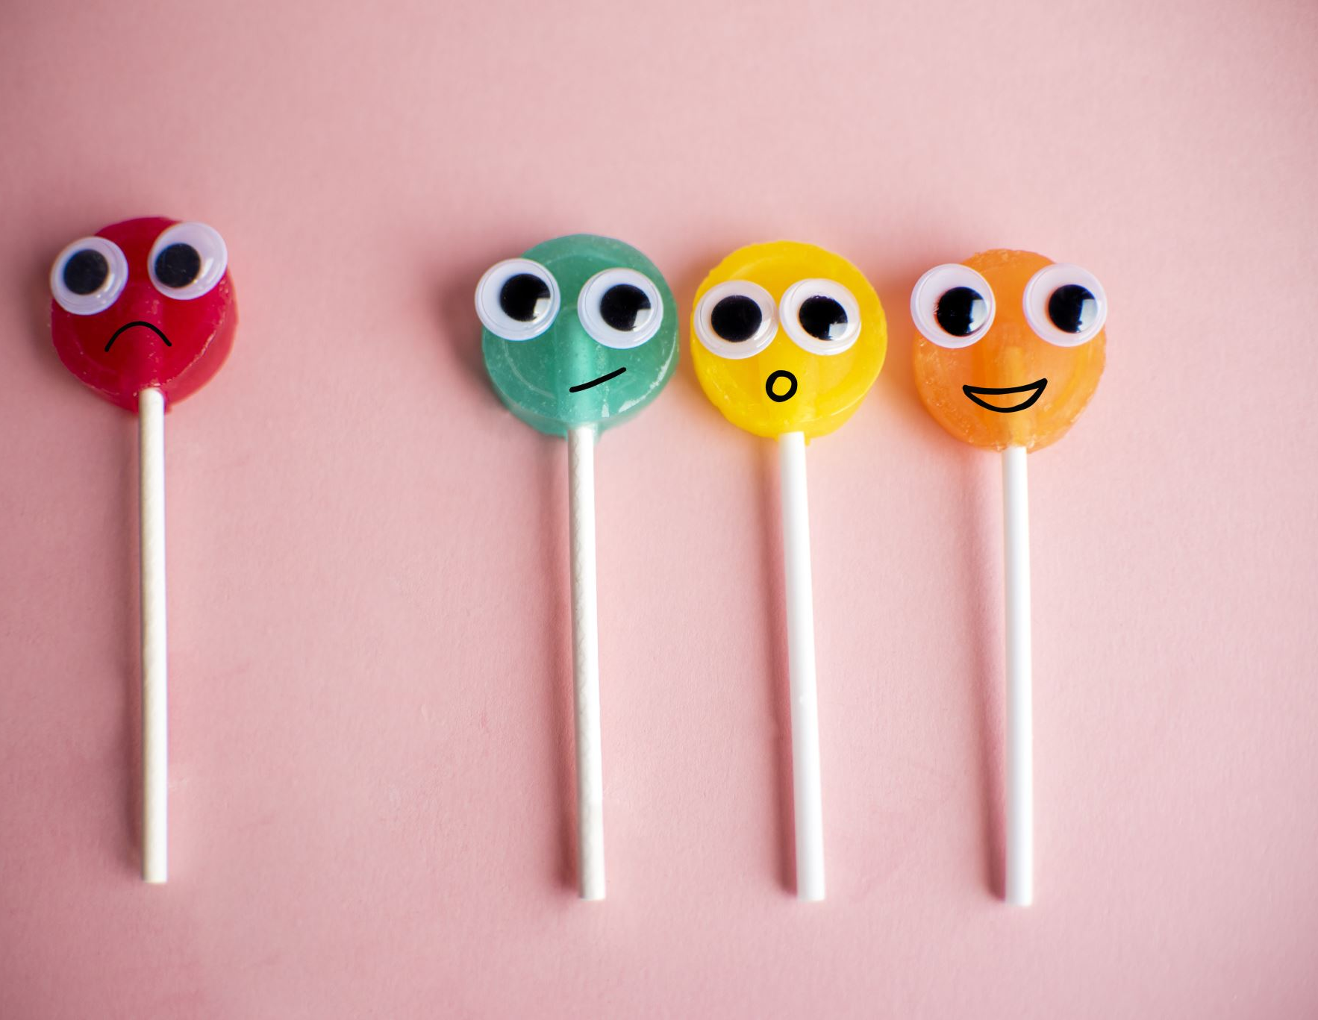
大家好😊 みんなの 中国語教室 12:30~14:00
dà jiā hǎo

Slide 2
今日の流れ
復習
リラックスタイム
会話練習
リラックスタイム

Slide 3
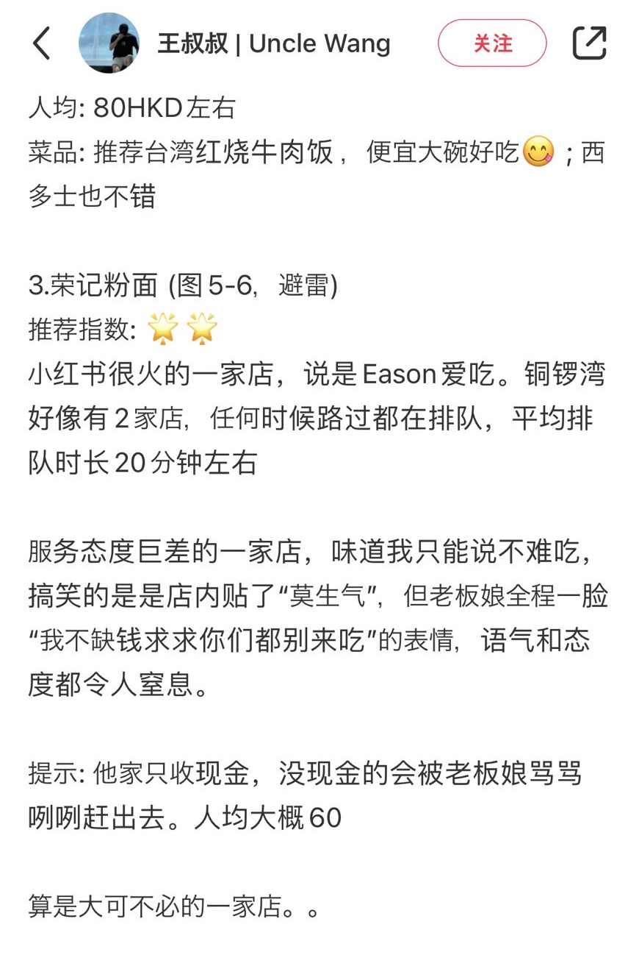
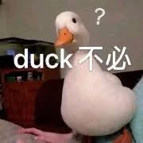
表情包 （絵文字）
biǎo | qíng | bāo
大可不必（dà kě bù bì）
・「全く必要ない」「まったく不要」「大したことではない」という意味
そこの店人気たしい！
行ってみたら、結局店員さんの態度が最悪だった！
https://www.youtube.com/watch?v=MCDvZUAbv9M

Slide 4
【小小意思，不成敬意・一点小意思】
xiǎo xiǎo yì sī, bù chéng jìng yì； yī diǎn xiǎo yì sī
小小意思: ちょっとしたもの・プレゼント・お礼
不成敬意: 敬意にかけることはできない
使い方
・客をもてなしたり品物を贈ったりする時の言葉；相手に対して大きな負担や不快感を与えないように、丁寧な言葉遣いで自分の気持ちを伝える場合に用いられることがある。
・裏口。正当でない手段で物事をすること。例えば、誰かに人を紹介してもらったり、特別なつながりや関係を利用したりする時にお礼をする場面。

Slide 5
「意思」の活用【すぐに使える中国語】
https://www.youtube.com/watch?v=nX4g8Nc7_as

Slide 6
今日の内容
Unit8 動詞「有」「場所＋有＋人・物の名詞」p82～

Slide 7
Unit8 動詞「有」 「場所＋有＋人・物の名詞」p84
A：你包放哪里（儿）了? nǐ bāo fàng nǎ lǐ le? あなたのバッグはどこに置きましたか？
B：放车里了。fàng chē lǐ le 車の中に置きました。
・放 (fàng)」＝置く
・了 (le)＝完了を示す助動詞

Slide 8
Unit8 動詞「有」 「場所＋有＋人・物の名詞」p84、85
文を作ってみよう～
・教室の中に5人の学生がいる。
中国語で、__________________________。
・テーブルの上に一台の携帯がある。
中国語で、__________________________。

Slide 9
Unit8 動詞「有」 「場所＋有＋人・物の名詞」p84、85
文を作ってみよう～
・教室の中に5人の学生がいる。
中国語で、_教室里有5个学生___。
・テーブルの上に一台の携帯がある。
中国語で、__桌上有（一）台手机__。

Slide 10
リラックスタイム
・中国時代劇の中国語は漢文？現代語の勉強には役立つの？
https://www.youtube.com/watch?v=Q5T8BvpMkyE
・《长安十二时辰》
https://www.youtube.com/watch?v=UuExdPic_dU&list=PLcHRE_huWMAwn-5xeW8ol4EfZ5vMqyn6l
・甄嬛传
https://www.youtube.com/watch?v=QOaXm_9S9_0&list=RDCMUCUuZe7OB0yHSYAfu8annGKQ&start_radio=1&rv=QOaXm_9S9_0&t=717
https://www.youtube.com/show/SCw9Pj-Tr9e5dlFrhswjJVlA?season=1&sbp=CgEx （日本語字幕付）

Slide 11
再 见！
zài | jiàn

